Slide 1
מערכת שיעורים למגזר החרדי
שיעור עברית לכיתה ב'
נושא השיעור: כל מה שתרצו לדעת על המוביל הארצי
עם המורה: שני טויטו
Notes:
שלום תלמידים,
שמי חגי, והיום נלמד ביחד על המוביל הארצי.

Slide 2
מָה נִלְמַד הַיּוֹם?
נִקְרָא קֶטַע מֵידָע "נָעִים לְהַכִּיר - הַמּוֹבִיל הָאַרְצִי".
נִלְמַד עַל הַמּוֹבִיל הָאַרְצִי כְּפִתְרוֹן לִבְעָיַת הַמַחְסוֹר בְּמַיִם.
נָבִין מִלִּים לֹא מֻכָּרוֹת מֵהַקֶּטַע.
נַכִּיר עוֹד מִלִּים מֵהַשֹּׁרֶשׁ א.ג.ר
נַעֲרֹךְ הַשְׁוָאָה .
נִתְמַצֵּא בְּמַפַּת אֶרֶץ יִשְׂרָאֵל.
Notes:
משך השקף: דקה וחצי
הקראת השקופית.

Slide 3
מָה לְהָבִיא לַשִּׁעוּר?
Notes:
משך השקף: 1 דקה
הצטיידו במחברת ובמכשיר כתיבה
אמתין לכם חצי דקה.
ממתינים חצי דקה.

Slide 4
מָה אֲנַחְנוּ כְּבָר יוֹדְעִים ?
נָעִים לְהַכִּיר – הַמּוֹבִיל הָאַרְצִי
Notes:
משך השקף: 1 דקה
היום נקרא קטע מידע על המוביל הארצי. מהו המוביל הארצי? האם שמעתם עליו פעם? מה ידוע לכם עליו?

Slide 5
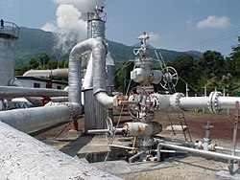
לִפְנֵי שֶׁמַּתְחִילִים...
מַה הַקֶּשֶׁר בֵּין הַתְּמוּנָה לַכּוֹתֶרֶת: "נָעִים לְהַכִּיר – הַמּוֹבִיל הָאַרְצִי"?
Notes:
משך השקף: 2 דקות
לפני שמתחילים... התבוננו בתמונה שלפניכם.
מה אתם רואים בתמונה?
מה הקשר בין התמונה לכותרת: "נעים להכיר – המוביל הארצי"?
המורה ממתינה 10 שניות.
בתמונה אנחנו רואים מערכת צינורות.
צינור הוא כלי חלול בדרך כלל בצורת גליל, המשמש להעברת נוזלים ממקום למקום. גם המוביל הארצי משמש להעברת נוזלים ממקום למקום.

Slide 6
מָה אֲנַחְנוּ רוֹצִים לָדַעַת?
הַמּוֹבִיל הָאַרְצִי
Notes:
משך השקף: 3 דקות
מה אתם יודעים על המוביל הארצי? מה הייתם רוצים לדעת עוד על המוביל הארצי?
אילו שאלות תרצו לשאול בעקבות התמונה והכותרת של הקטע?
כתבו במחברת את הכותרת ואת השאלות שלכם.
יש לכם 3 דקות .
ממתינים 3 דקות

Slide 7
מָה אֲנַחְנוּ רוֹצִים לָדַעַת?
לְמָּה מְשַׁמֵּשׁ הַמּוֹבִיל הָאַרְצִי?
הַמּוֹבִיל הָאַרְצִי
מָה הוּא מוֹבִיל מִמָּקוֹם לְמָקוֹם?
מֵהֵיכָן לְהֵיכָן הוּא מוֹבִיל?
אֵיךְ פּוֹעֵל הַמּוֹבִיל הָאַרְצִי?
Notes:
משך השקף: דקה וחצי
אני מניח שכתבתם שאלות מעניינות ויפות.
כשאני חשבתי מה אני יודע על המוביל הארצי ומה ארצה לדעת עוד עליו, עלו במוחי שאלות רבות.
הנה חלקן.
הקראת השקופית

Slide 8
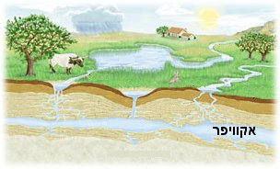
קוֹרְאִים אֶת הַקֶּטַע – פִּסְקָה רִאשׁוֹנָה
נָעִים לְהַכִּיר – הַמּוֹבִיל הָאַרְצִי
הַמּוֹבִיל הָאַרְצִי הוּא אֹסֶף שֶׁל צִנּוֹרוֹת הַמַּעֲבִירִים מַיִם מֵהַכִּנֶּרֶת בַּצָּפוֹן לְכָל חֶלְקֵי הָאָרֶץ.
בְּכָל שָׁנָה בְּעוֹנַת הַחֹרֶף אֲנַחְנוּ מִתְפַּלְּלִים "וְתֵן טַל וּמָטָר לִבְרָכָה" וּמְבַקְּשִׁים שֶׁיֵּרְדוּ גִּשְׁמֵי בְּרָכָה וְיַשְׁקוּ אֶת הָאָרֶץ. בֶּעָבָר, כַּאֲשֶׁר יָרְדוּ גִּשְׁמֵי בְּרָכָה, הִתְמַלְּאוּ מַאַגְרֵי הַמַּיִם שֶׁל יִשְׂרָאֵל בְּמַיִם: יַמַּת הַכִּנֶּרֶת בַּגָּלִיל, וּמֵי הַתְּהוֹם שֶׁמִּתַּחַת לִפְנֵי הָאֲדָמָה. רֹב הַזְּמַן הִסְפִּיקוּ הַמַּיִם לְכָל תּוֹשָׁבֵי אֶרֶץ יִשְׂרָאֵל, חוּץ מְאֲשֶר בִּשְׁנוֹת בַּצֹּרֶת, שֶׁאָז לֹא יָרְדוּ גְּשָׁמִים בְּכַמּוּת מַסְפִּיקָה, וְהָיָה מַחְסוֹר בְּמַיִם.
הַיּוֹם חֲסֵרִים לָנוּ מַיִם בְּאֶרֶץ יִשְׂרָאֵל. לָכֵן כֻּלָּם עוֹקְבִים בְּעִנְיָן וּבִדְאָגָה אֲחַר כַּמּוּת הַמַּיִם בַּכִּנֶּרֶת וּבְמַאַגְרֵי הַמַּיִם הָאֲחֵרִים וּמִתְפַּלְּלִים שֶׁיֵּרְדוּ גְּשָׁמִים רַבִּים שֶׁיְּמַלְּאוּ אוֹתָם.
מתוך יחידת ההוראה המים
Notes:
משך השקף: 2 דקות
נתחיל לקרוא את הפסקה הראשונה של קטע המידע, אתם מוזמנים להצטרף אלי בקריאה קולית.
הקראת השקופית
מה קראנו בפסקה הראשונה ? מהו הרעיון המרכזי שלה? מהו הנושא המדובר בפסקה הזו?
קראנו על מאגרי המים בארץ ישראל, ימת הכנרת ומי התהום, בהם נאספים מים כאשר יורדים גשמי ברכה.
מאגרי המים הללו אמורים לספק מים לרוב תושבי הארץ.
לצערנו, בשנות בצורת כשלא יורדים גשמים בכמות מספיקה, המאגרים אינם מלאים ויש מחסור במים.
התבוננו בתמונה, מה אתם רואים? אפשר לראות את המים נאספים מתחת לפני האדמה בתהום, וגם מאגרי מים על פני האדמה.

Slide 9
רַעֲיוֹן מֶרְכָּזִי – פִּסְקָה רִאשׁוֹנָה
עַל מָה מְדֻבָּר בַּפִּסְקָה הָרִאשׁוֹנָה?
מַאַגְרֵי הַמַּיִם בְּאֶרֶץ יִשְׂרָאֵל
מתוך יחידת ההוראה המים
Notes:
משך השקף: חצי דקה
הקראת השקופית

Slide 10
נָבִין מִלִּים לֹא מֻכָּרוֹת
כַּאֲשֶׁר יָרְדוּ גִּשְׁמֵי בְּרָכָה, הִתְמַלְּאוּ מַאַגְרֵי הַמַּיִם שֶׁל יִשְׂרָאֵל בְּמַיִם
מַאֲגַר מַיִם הוּא אֲגַם אוֹ בְּרֵכָה הַמְּשַׁמְּשִׁים לְאִסּוּף מֵי גְשָׁמִים מְתוּקִים.
Notes:
משך השקף: דקה וחצי
מה פירוש הביטוי " מאגר מים"?
בואו נקרא שוב את המשפט מהקטע שבו מופיע הביטוי "מאגר מים".
הקראת המשפט שבמסגרת הראשונה
חשבו מה הסבר המילה לפי ההקשר?
נכון מאד, מאגר מים הוא אגם או ברכה שמשמשים לאיסוף מי גשמים מתוקים.

Slide 11
אֵילוּ מִלִּים אַתֶּם מַכִּירִים מֵהַשֹּׁרֵשׁ א.ג.ר ?
לֶאֱגֹר
אוֹגְרִים
אֲגִירָה
מַאֲגָר
תּוּכְלוּ לַחֲשֹׁב עַל מִלִּים נוֹסָפוֹת וְלִכְתֹּב בַּמַּחְבֶּרֶת שֶׁלָּכֶם.
Notes:
משך השקף: דקה וחצי
הביטוי מאגר מים שייך למילים שהשורש שלהן א.ג.ר מלשון לאגור, לאסוף.
גם המילה אוגרים מהשורש א.ג.ר , ומשמעותה - אוספים.
ומה דעתכם על המילה אגירה? למה היא קשורה למשפחת א.ג.ר? מה המשמעות שלה?
השורש של המילה הוא א.ג.ר ,ומשמעותה - איסוף.
והמילה מאגר? ודאי שייכת לקבוצת המילים שהשורש שלהן א.ג.ר , גם במשמעות.
מאגר זה אוסף, "יש לי מאגר תמונות, אוסף של תמונות".
תוכלו לחשוב על מילים נוספות מהשורש א.ג.ר ולכתוב במחברת שלכם.

Slide 12
קוֹרְאִים אֶת הַקֶּטַע – פִּסְקָה שְׁנִיָּה
נָעִים לְהַכִּיר – הַמּוֹבִיל הָאַרְצִי
מֵהַצָּפוֹן הַגָּשׁוּם אֶל הַדָּרוֹם הַיָּבֵשׁ
עַד לִפְנֵי כַּמָּה שָׁנִים, יָרְדוּ בִּצְפוֹן אֶרֶץ יִשְׂרָאֵל גְּשָׁמִים רַבִּים. הַגְּשָׁמִים הָרַבִּים נֶאֶסְפוּ בְּמַאַגְרֵי הַמַּיִם וּבַכִּנֶּרֶת. וְהָיָה אֲפִלּוּ עֹדֶף מַיִם.
אֲבָל בַּדָּרוֹם וּבְמֶרְכַּז אֶרֶץ יִשְׂרָאֵל יָרְדוּ בְּדֶרֶךְ כְּלָל מְעַט גְּשָׁמִים. מִבְּאֵר שֶׁבַע וְעַד אֵילַת חָסְרוּ מַיִם.
לִפְנֵי בְּעֵרֶךְ שִׁשִּׁים שָׁנָה הֶחֱלִיטוּ לִמְצֹא פִּתְרוֹן לְמַחְסוֹר בְּמַיִם בַּמֶּרְכָּז וּבִדְרוֹם הָאָרֶץ. הַפִּתְרוֹן שֶׁנִּבְחַר הָיָה הוֹבָלַת מַיִם מֵהַצָּפוֹן לִשְׁאָר חֶלְקֵי אֶרֶץ יִשְׂרָאֵל.
מתוך יחידת ההוראה המים
Notes:
משך השקף: 2 דקות
נמשיך לקרוא את הפסקה השניה.
הקראת השקופית
שימו לב תלמידים, שלפסקה הזו יש כותרת משנה.
כותרת משנה היא כותרת שניה לכותרת הראשית של הקטע.
מה הכותרת הראשית של כל הקטע? נכון, "נעים להכיר – המוביל הארצי", וכותרת המשנה מהי? נכון, מהצפון הגשום אל הדרום היבש.
כותרת משנה מיידעת אותנו מה הנושא העיקרי של הפסקה שלפנינו.
מה אנחנו מבינים מכותרת המשנה? מהו הנושא המדובר בפסקה הזו? מהו הרעיון המרכזי שלה?
נכון מאד, שיש כאן השוואה בין הצפון הגשום לדרום היבש.
בצפון ארץ ישראל ירדו גשמים רבים , והם נאגרו נאספו במאגרי המים. אבל בדרום הארץ ישראל ירדו מעט מים והיה חסר מים לתושבים.
לכן, לפני שישים שנה מצאו פתרון להוביל מים מהצפון הגשום לדרום היבש.

Slide 13
רַעֲיוֹן מֶרְכָּזִי - פִּסְקָה שְׁנִיָּה
עַל מָה מְדֻבָּר בַּפִּסְקָה הַשְּׁנִיָּה?
הפִּתְרוֹן לַמַּחְסוֹר בְּמַיִם
מֵהַצָּפוֹן הַגָּשׁוּם לדָּרוֹם הַיָּבֵשׁ
מתוך יחידת ההוראה המים
Notes:
משך השקף: חצי דקה
.
הקראת השקופית

Slide 14
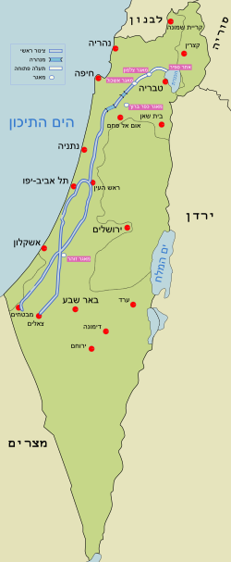
אֲנַחְנוּ מִתְמַצְּאוֹת בְּמַפַּת אֶרֶץ יִשְׂרָאֵל
צָפוֹן
מַעֲרָב
מִזְרָח
מֶרְכָּז
דָּרוֹם
מתוך יחידת ההוראה המים
Notes:
משך השקף: 3 דקות
בפסקה השניה קראנו על פתרון בעית המחסור במים על ידי הובלת המים מצפון ארץ ישראל הגשום לדרום היבש.
תלמידים יקרים, נתבונן במפת ארץ ישראל ונראה היכן נמצא הצפון הגשום והיכן נמצאים המרכז והדרום היבשים יותר.
התבוננו במפה, השטח הירוק הוא שטחה של ארץ ישראל. הצבע התכלת מסמן מקומות של מים כמו ים, ימה או מאגר, ובשטח הצהוב נמצאים שטחים של ארצות ומדינות מסביב לארץ ישראל. שימו לב לשמות הצדדים שמופיעים על המפה : צפון, דרום ,מזרח ,מערב ,ומרכז.
הים התיכון נמצא בצד מערב, ירדן נמצאת במזרח ארץ ישראל. איזו עיר נמצאת בצפון הארץ? טבריה, ואיזו עיר נמצאת במרכז הארץ? ירושלים, אורו של עולם נמצאת במרכז הארץ וגם בטבורו של עולם, מרכז העולם.
שימו לב תלמידים, שאפשר לראות במפה את הצינורות של המוביל הארצי שעוברים מהכנרת שבצפון ליד טבריה ועד הדרום. הצינורות מסומנים במפה בקווים כחולים.
במרכז הארץ , באזור ראש העין המסלול מתפצל לשניים ובסופו מגיע לצאלים ולמבטחים.

Slide 15
הַשְׁוָאָה
מֵהַצָּפוֹן הַגָּשׁוּם אֶל הַדָּרוֹם הַיָּבֵשׁ
עַד לִפְנֵי כַּמָּה שָׁנִים, יָרְדוּ בִּצְפוֹן אֶרֶץ יִשְׂרָאֵל גְּשָׁמִים רַבִּים. הַגְּשָׁמִים הָרַבִּים נֶאֶסְפוּ בְּמַאַגְרֵי הַמַּיִם וּבַכִּנֶּרֶת. וְהָיָה אֲפִלּוּ עֹדֶף מַיִם.
אֲבָל בַּדָּרוֹם וּבְמֶרְכַּז אֶרֶץ יִשְׂרָאֵל יָרְדוּ בְּדֶרֶךְ כְּלָל מְעַט גְּשָׁמִים. מִבְּאֵר שֶׁבַע וְעַד אֵילַת חָסְרוּ מַיִם.
לִפְנֵי בְּעֵרֶךְ שִׁשִּׁים שָׁנָה הֶחֱלִיטוּ לִמְצֹא פִּתְרוֹן לְמַחְסוֹר בְּמַיִם בַּמֶּרְכָּז וּבִדְרוֹם הָאָרֶץ. הַפִּתְרוֹן שֶׁנִּבְחַר הָיָה הוֹבָלַת מַיִם מֵהַצָּפוֹן לִשְׁאָר חֶלְקֵי אֶרֶץ יִשְׂרָאֵל.
מתוך יחידת ההוראה המים
Notes:
משך השקף: 3 דקות
בפסקה שקראנו יש השוואה בין הצפון לדרום.
איזו מילה בפסקה מלמדת אותנו שיש כאן השוואה?
נכון, המילה "אבל".
הקראת הקטע המודגש במסגרת והדגשת המילה "אבל".
בואו נערוך השוואה בין הצפון לדרום
התבוננו בקטע שבמסגרת .
הקטע משווה בין הצפון לדרום. צד צפון נמצא למעלה במפה ודרום למטה.
מה בצפון? גשום, ומה בדרום ? יבש.
בצפון "גשמים רבים ", ובדרום "מעט גשמים".
בצפון יש "עודף מים" ,יותר מים, מים נוספים. ומה בדרום? חסרו מים, יש מחסור במים.
ומשום כך חשבו על פתרון להוביל מים מהצפון הגשום שיש בו עודף מים לדרום היבש שחסרו בו מים.

Slide 16
הַשְׁוָאָה
בַּצָּפוֹן | בַּדָּרוֹם
גָּשׁוּם
 | גְּשָׁמִים רַבִּים
עֹדֶף מַיִם
Notes:
משך השקף: 3 דקות
עכשיו נערוך השוואה בין הצפון לדרום.
העתיקו את הטבלה למחברת והשלימו לפי הקטע שקראנו.
ממתינים 3 דקות

Slide 17
הַשְׁוָאָה
בַּצָּפוֹן | בַּדָּרוֹם
גָּשׁוּם | יָבֵשׁ
מְעַט גְּשָׁמִים | גְּשָׁמִים רַבִּים
עֹדֶף מַיִם | מַחְסוֹר בְּמַיִם
Notes:
משך השקף: 2 דקות
בדקו במחברת האם השלמתם נכון את הטבלה.
אם לא, תקנו בבקשה.
ממתינים 2 דקות

Slide 18
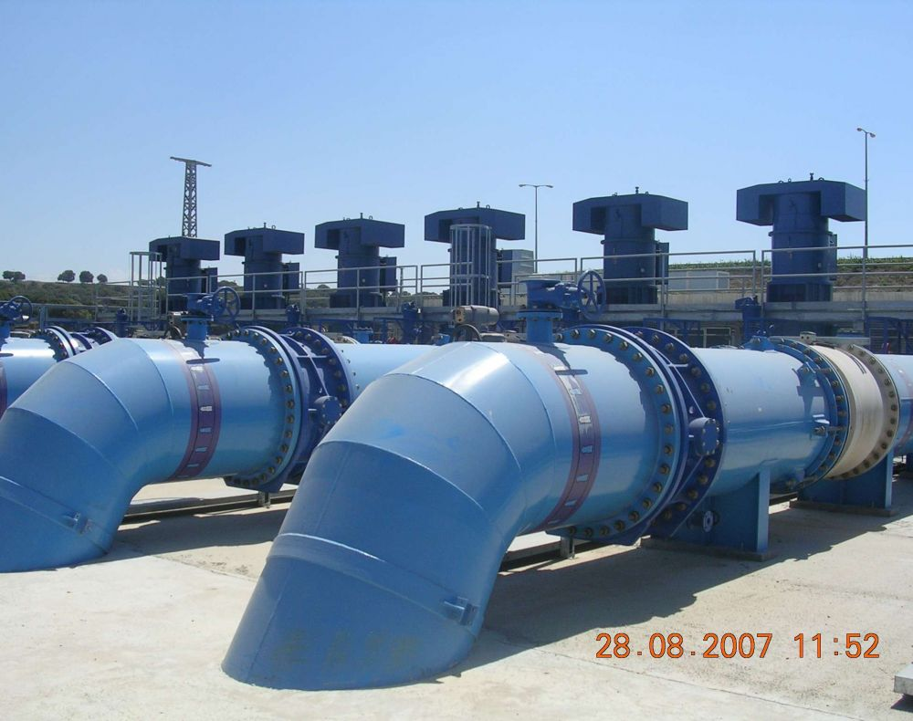
קוֹרְאִים אֶת הַקֶּטַע – פִּסְקָה שְׁלִישִׁית
נָעִים לְהַכִּיר – הַמּוֹבִיל הָאַרְצִי
הַמּוֹבִיל הָאַרְצִי
"הַמּוֹבִיל הָאַרְצִי", כָּךְ נִקְרָא הַפְּרוֹיֶקְט.
אֵיךְ זֶה הִתְבַּצֵּעַ? הֵבִיאוּ מַשְׁאֵבוֹת מְשֻׁכְלָלוֹת לְאֵזוֹר הַכִּנֶּרֶת. מַשְׁאֵבוֹת אֵלּוּ שָׁאֲבוּ אֶת הַמַּיִם מֵהַכִּנֶּרֶת, וְהִזְרִימוּ אֶת הַמַּיִם בְּצִנּוֹרוֹת עֲנָקִיִּים לַמֶּרְכָּז וְלִדְרוֹם הָאָרֶץ. כְּדֵי לִשְׁמֹר עַל נִקְיוֹן הַמַּיִם בְּצִנּוֹרוֹת בָּנוּ מַסְנְנִים עֲנָקִיִּים. הַמַּסְנְנִים שֶׁתַּפְקִידָם לְסַנֵּן אֶת הַלִּכְלוּךְ וְהַחַיְדַּקִּים, הֻכְנְסוּ לְתוֹךְ הַצִּנּוֹרוֹת. הַמַּסְנְנִים הֻרְכְּבוּ בְּמִסְפַּר מְקוֹמוֹת לְאֹרֶךְ הַמַּסְלוּל שֶׁל הַמּוֹבִיל הָאַרְצִי.
הַמּוֹבִיל הָאַרְצִי פָּתַר אֶת בְּעָיַת הַמַּחְסוֹר בְּמַיִם בְּחֶלְקֵי הָאָרֶץ הַשּׁוֹנִים.
הַבְּנִיָּה שֶׁל הַמּוֹבִיל הָאַרְצִי נִמְשְׁכָה יוֹתֵר מֵעֶשֶׂר שָׁנִים וְעָלְתָה סְכוּמֵי כֶּסֶף גְּדוֹלִים מְאוֹד. שָׁנִים רַבּוֹת שִׁמֵּשׁ הַמּוֹבִיל הָאַרְצִי כִּמְקוֹר מַיִם לְכָל חֶלְקֵי אֶרֶץ יִשְׂרָאֵל.
מתוך יחידת ההוראה המים
Notes:
משך השקף: 4 דקות
נמשיך לקרוא פסקה שלישית.
הקראת השקופית
מה קראנו בפסקה השלישית ? מהו הרעיון המרכזי שלה? מהו הנושא המדובר בפסקה הזו?
קראנו על המוביל הארצי, איך הוא פתר את הבעיה של המחסור במים ושימש להובלת מים למקומות שונים בארץ.
מה היתה הבעיה ומה הפתרון?
הבעיה היתה מחסור במים בדרום הארץ ובמרכזה, והמוביל הארצי פתר את בעיית המחסור במים במקומות האלו.
איך זה התבצע? העבירו מים בצנורות מהכנרת שבצפון הארץ ועד למרכז הארץ ולדרומה, לפרויקט הזה קוראים המוביל הארצי.
בהמשך נראה האם הפתרון היה מוצלח וסופי...

Slide 19
רַעֲיוֹן מֶרְכָּזִי - פִּסְקָה שְׁלִישִׁית
עַל מָה מְדֻבָּר בַּפִּסְקָה הַשְּׁלִישִׁית?
הַמּוֹבִיל הָאַרְצִי - הַפִּתְרוֹן לִבְעָיַת הַמַּחְסוֹר בְּמַיִם
מתוך יחידת ההוראה המים
Notes:
משך השקף: חצי דקה
הקראת השקופית

Slide 20
הֲפָקַת מֵידָע מִתְּמוּנָה
.
הֵבִיאוּ מַשְׁאֵבוֹת מְשֻׁכְלָלוֹת לְאֵזוֹר הַכִּנֶּרֶת. מַשְׁאֵבוֹת אֵלּוּ שָׁאֲבוּ אֶת הַמַּיִם מֵהַכִּנֶּרֶת, וְהִזְרִימוּ אֶת הַמַּיִם בְּצִנּוֹרוֹת עֲנָקִיִּים לַמֶּרְכָּז וְלִדְרוֹם הָאָרֶץ.
מתוך יחידת ההוראה המים
Notes:
משך השקף: 2 דקות
התבוננו בתמונה וקראו קריאה דמומה את המידע שמופיע לצידה.
מה אתן רואות בתמונה? ואיזה מידע אתם יכולים להפיק להוציא ממנה ומהמידע שכתוב לצידה?
ממתינים 20 שניות
תלמידים חביבים, בתמונה שלפנינו רואים את המשאבות הגדולות והמשוכללות שהביאו לאזור הכנרת, רואים גם את הצינורות הענקיים, שבתוכם זרמו המים שהמשאבות שאבו מהכנרת, וכך המים הגיעו מהכנרת שבצפון עד מרכז הארץ והדרום.

Slide 21
מְפִיקִים מֵידָע בְּתַרְשִׁים זְרִימָה
כִּנֶּרֶת
מַשְׁאֵבוֹת
צִנּוֹרוֹת
מֶרְכָּז וּדְרוֹם הָאָרֶץ
הֵבִיאוּ מַשְׁאֵבוֹת מְשֻׁכְלָלוֹת לְאֵזוֹר הַכִּנֶּרֶת. מַשְׁאֵבוֹת אֵלּוּ שָׁאֲבוּ אֶת הַמַּיִם מֵהַכִּנֶּרֶת, וְהִזְרִימוּ אֶת הַמַּיִם בְּצִנּוֹרוֹת עֲנָקִיִּים לַמֶּרְכָּז וְלִדְרוֹם הָאָרֶץ.
Notes:
משך השקף: 2 דקה
בואו נארגן את המידע שהפקנו מהתמונה ומהקטע שלצידה, בתרשים זרימה.
תרשים זרימה הוא צורה של ארגון רצף של מידע בקצרה . אנחנו בוחרים מהקטע מילה אחת או שתיים וכותבים לפי הסדר את הפעולות שמתוארות בקטע .
הקראת הקטע המילולי
הנה תרשים זרימה של הקטע שקראנו.
הקראת התרשים

Slide 22
קוֹרְאִים אֶת הַקֶּטַע – פִּסְקָה רְבִיעִית
נָעִים לְהַכִּיר – הַמּוֹבִיל הָאַרְצִי
כַּאֲשֶר יֵש בַּצורֶת וְכַמוּיוֹת הַמַיִם פֹּוחֲתוֹת, נוֹצָר מַצָּב שֶׁבּוֹ כַּמּוּת הַמַּיִם הַמְּחַלְחֲלִים לְמֵי הַתְּהוֹם פּוֹחֶתֶת מְאוֹד. גַם כַּמּוּת הַמַּיִם הַזּוֹרְמִים לַכִּנֶּרֶת מִתְמָעֶטֶת, וְנוֹצָר מַצָּב שֶׁכַּמּוּת הַמַּיִם הָעוֹבְרִים בַּמּוֹבִיל הָאַרְצִי אֵינָהּ מַסְפִּיקָה לְכָל תּוֹשָׁבֵי אֶרֶץ יִשְׂרָאֵל. בְּשָנִים כָּאֵלֶה, צָרִיך לְחַפֵּש פִּתְרוֹנוֹת נוֹסָפִים לְאַסְפָּקַת מַיִם לְכֻלָּם.
מתוך יחידת ההוראה המים
Notes:
משך השקף: 3 דקות
אנחנו ממשיכים לקרוא פסקה רביעית.
הקראת השקופית
מה קראנו בפסקה הרביעית ? מהו הרעיון המרכזי שלה? מהו הנושא המדובר בפסקה הזו?
המוביל הארצי הוא לא פתרון מושלם וסופי לבעית המחסור במים בארץ ישראל, משום שבשנים האחרונות ירדו פחות גשמים, היו שנות בצורת, וכך כמות המים במאגרים התמעטה ופחתה, והמים במוביל הארצי לא מספיקים לכלל התושבים .

Slide 23
רַעֲיוֹן מֶרְכָּזִי – פִּסְקָה רְבִיעִית
עַל מָה מְדֻבָּר בַּפִּסְקָה הָרְבִיעִית?
הַמּוֹבִיל הָאַרְצִי אֵינוֹ פִּתְרוֹן סוֹפִי לִבְעָיַת הַמַּחְסוֹר בְּמַיִם
מתוך יחידת ההוראה המים
Notes:
משך השקף: חצי דקה
הקראת השקופית

Slide 24
תִּרְגּוּל
בְּקֶטַע הַמֵּידָע "נָעִים לְהַכִּיר – הַמּוֹבִיל הָאַרְצִי" מֻזְכָּרִים בְּעָיָה וּפִתְרוֹן.
מָה הַבְּעָיָה? ________________________
מָה הַפִּתְרוֹן?________________________
בַּפִסְקָה הָרְבִיעִית מֻזְכֶּרֶת בְּעָיָה נוֹסֶפֶת.
מָה הַבְּעָיָה? ________________________
הַצִּיעוּ פִּתְרוֹן ________________________
כִּתְבוּ בַּמַּחְבֶּרֶת.
מתוך יחידת ההוראה המים
Notes:
משך השקף: 2 דקות
הקראת השקופית

Slide 25
בְּעָיָה וּפִתְרוֹן
בְּקֶטַע הַמֵּידָע "נָעִים לְהַכִּיר – הַמּוֹבִיל הָאַרְצִי" מֻזְכָּרִים בְּעָיָה וּפִתְרוֹן.
מָה הַבְּעָיָה?
בַּדָּרוֹם וּבְמֶרְכַּז הָאֶרֶץ יִשְׂרָאֵל יָרְדוּ בְּדֶרֶךְ כְּלָל מְעַט גְּשָׁמִים וחָסְרוּ מַיִם.
מָה הַפִּתְרוֹן?
הוֹבָלַת מַיִם מֵהַצָּפוֹן לִשְׁאָר חֶלְקֵי אֶרֶץ יִשְׂרָאֵל באמצעות "הַמּוֹבִיל הָאַרְצִי".
מתוך יחידת ההוראה המים
Notes:
משך השקף: 1 דקה
הנה התשובות...
הקראת השקופית
ואני מניחה שיש לכן הצעות מעניינות לפתרון הבעיה שבפסקה הרביעית

Slide 26
בְּעָיָה וּפִתְרוֹן
בַּפִסְקָה הָרְבִיעִית מֻזְכֶּרֶת בְּעָיָה נוֹסֶפֶת.
מָה הַבְּעָיָה?
בַּשָּׁנִים הָאַחֲרוֹנוֹת פָּחֲתוּ כַּמּוּיוֹת הַגְּשָׁמִים בָּאָרֶץ, וְכַּמּוּת הַמַּיִם הַזּוֹרְמִים לַכִּנֶּרֶת גַּם הִיא הִתְמַעֲטָה.
הַצִּיעוּ פִּתְרוֹן
מתוך יחידת ההוראה המים
Notes:
משך השקף: 1 דקה
הנה התשובות...
הקראת השקופית
ואני מניח שיש לכם הצעות מעניינות לפתרון הבעיה שבפסקה הרביעית

Slide 27
מְסַכְּמִים אֶת הַמֵּידָע שֶׁבַּקֶּטַע
בַּפִּסְקָה הָרִאשׁוֹנָה לָמַדְנוּ עַל-
בַּפִּסְקָה הַשְּׁנִיָּה לָמַדְנוּ עַל –
בַּפִּסְקָה הַשְּׁלִישִׁית לָמַדְנוּ עַל –
בַּפִּסְקָה הָרְבִיעִית לָמַדְנוּ עַל -
מַאַגְרֵי הַמַּיִם בְּאֶרֶץ יִשְׂרָאֵל
הפִּתְרוֹן לַמַּחְסוֹר בְּמַיִם מֵהַצָּפוֹן הַגָּשׁוּם לדָּרוֹם הַיָּבֵשׁ
הַמּוֹבִיל הָאַרְצִי - פִּתְרוֹן לִבְעָיַת הַמַּחְסוֹר בְּמַיִם
הַמּוֹבִיל הָאַרְצִי אֵינוֹ פִּתְרוֹן סוֹפִי לִבְעָיַת הַמַּחְסוֹר בְּמַיִם
Notes:
משך השקף: דקה וחצי
הקראת השקופית

Slide 28
הַשְּׁאֵלוֹת שֶׁשָּׁאַלְנוּ לִפְנֵי קְרִיאַת הַקֶּטַע
לְמָּה מְשַׁמֵּשׁ הַמּוֹבִיל הָאַרְצִי?
הַמּוֹבִיל הָאַרְצִי
מָה הוּא מוֹבִיל מִמָּקוֹם לְמָקוֹם?
מֵהֵיכָן לְהֵיכָן הוּא מוֹבִיל?
אֵיךְ פּוֹעֵל הַמּוֹבִיל הָאַרְצִי?
Notes:
משך השקף: חצי דקה
הקראת השקופית

Slide 29
הַאִם קִבַּלְנוּ תְּשׁוּבוֹת לְכָל הַשְּׁאֵלוֹת?
חִשְׁבוּ עַל אֵילוּ שְׁאֵלוֹת הַקֶּטַע עָנָה
וְעַל אֵילוּ שְׁאֵלוֹת הַקֶּטַע לֹא עָנָה.
Notes:
משך השקף: 1 דקה
הקראת השקופית
למה משמש המוביל הארצי? צינור להובלת מים .
מה הוא מוביל ממקום למקום? מים .
איך פועל המוביל הארצי? משאבות שואבות מים מהכנרת לתוך צינורות גדולים ובהם זורמים המים עד לדרום הארץ.
מהיכן להיכן הוא מוביל? מהכנרת שבצפון הארץ עד למרכז הארץ ולדרומה .
יפה, מצאנו תשובות לכל השאלות ששאלנו.
לפעמים לא מוצאים תשובות בקטע על כל השאלות ששואלים לפני קריאתו, ואז ממשיכים לחפש עוד מידע מקטעים וממקורות מידע נוספים.

Slide 30
מְסַיְּמִים וּמְסַכְּמִים
הֵפַקְנוּ מֵידָע מֵהַקֶּטַע "נָעִים לְהַכִּיר – הַמּוֹבִיל הָאַרְצִי".
לָמַדְנוּ עַל בְּעָיַת הַמַחְסוֹר בְּמַיִם וְהַפִּתְרוֹן בְּעֶזְרַת הַמּוֹבִיל הָאַרְצִי.
עָרַכְנוּ הַשְׁוָאָה בֵּין צְפוֹן הָאָרֶץ לִדְרוֹם הָאָרֶץ.
קָרָאנוּ תַּרְשִׁים זְרִימָה לְהוֹלָכַת הַמַּיִם בַּמּוֹבִיל הָאַרְצִי.
מָצָאנוּ מִלִּים נוֹסָפוֹת מֵהַשֹּׁרֶשׁ א.ג.ר
Notes:
משך השקף: דקה וחצי
הקראת השקופית

Slide 31
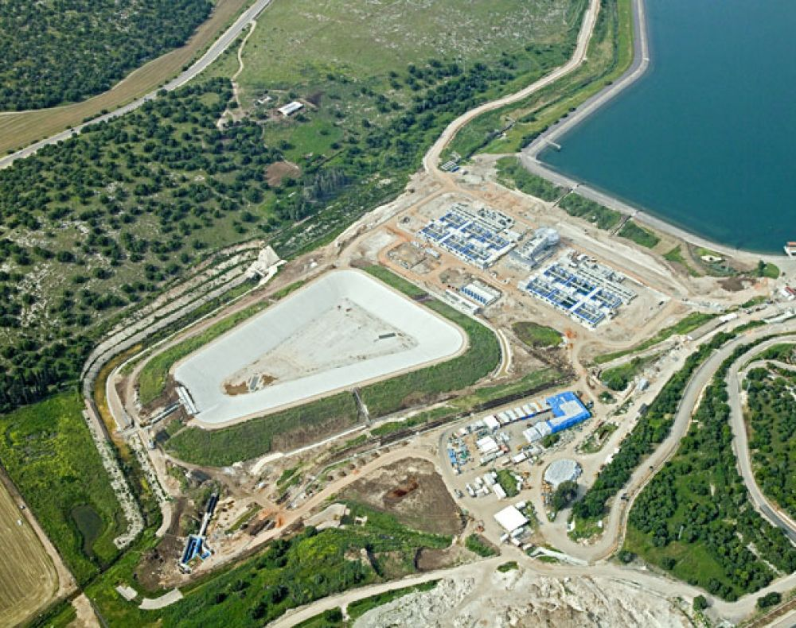
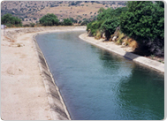
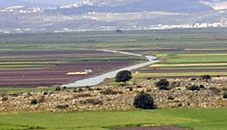
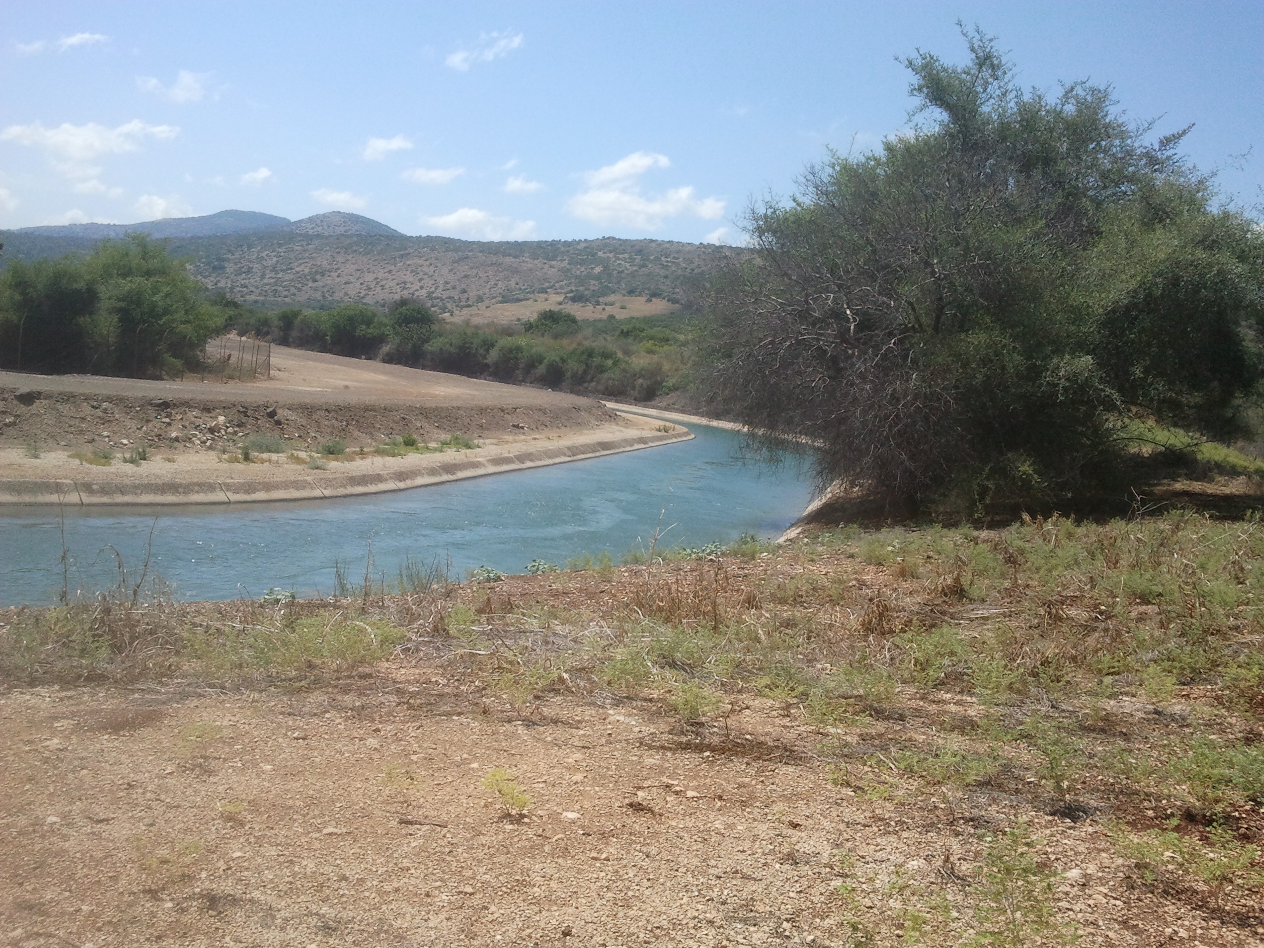
מַמְשִׁיכִים לְתַרְגֵּל
לִפְנֵיכֶם תְּמוּנוֹת שֶׁל תַּחֲנוֹת בַּמּוֹבִיל הָאַרְצִי.
הִתְבּוֹנְנוּ בַּתְּמוּנוֹת וְחִשְׁבוּ אֵיזֶה מֵידָע נוֹסָף אֶפְשָׁר לְהָפִיק מֵהֶן.
מִתְקַן סִנּוּן מַיִם
בְּמַאֲגַר אֶשְׁכּוֹל
תְּעָלָה פְּתוּחָה שֶׁל הַמּוֹבִיל הָאַרְצִי
לְיַד הַכִּנֶּרֶת
תְּוַאי הַמּוֹבִיל הָאַרְצִי בְּבִקְעַת בֵּית נְטֹפָה בַּגָּלִיל הַתַּחְתּוֹן
הַמּוֹבִיל הָאַרְצִי
לְיַד צֹמֶת קַדָּרִים
בקעת בית נטופה
Notes:
משך השקף: 2 דקה
הקראת השקופית
בהנאה!
תלמידים יקרים, נהניתי מאד לפגוש אתכם היום וללמוד ביחד על המוביל הארצי.
ניפגש בשיעור הבא...

